Slide 1
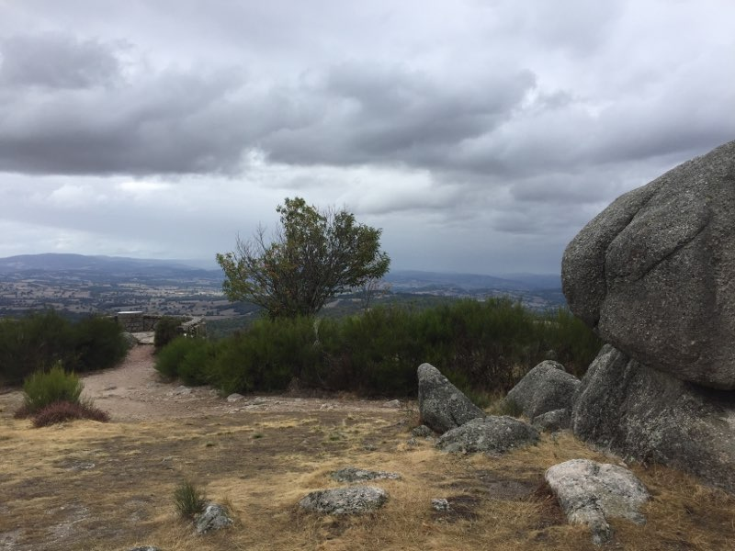
« La nature oppose toujours aux êtres cet impérieux dilemme : s’adapter ou disparaître »
Gustave Le Bon
Psychologie des temps nouveaux 1920

Slide 2

« Les hommes ne sont que ce qu’ils sont parce que le nature n’est pas ce qu’elle est »
Groucho Marx

Slide 3
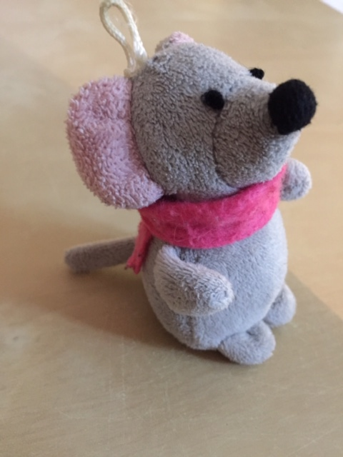
Bonne Année à tous
2021

